Slide 1
Машиностроение

Slide 2
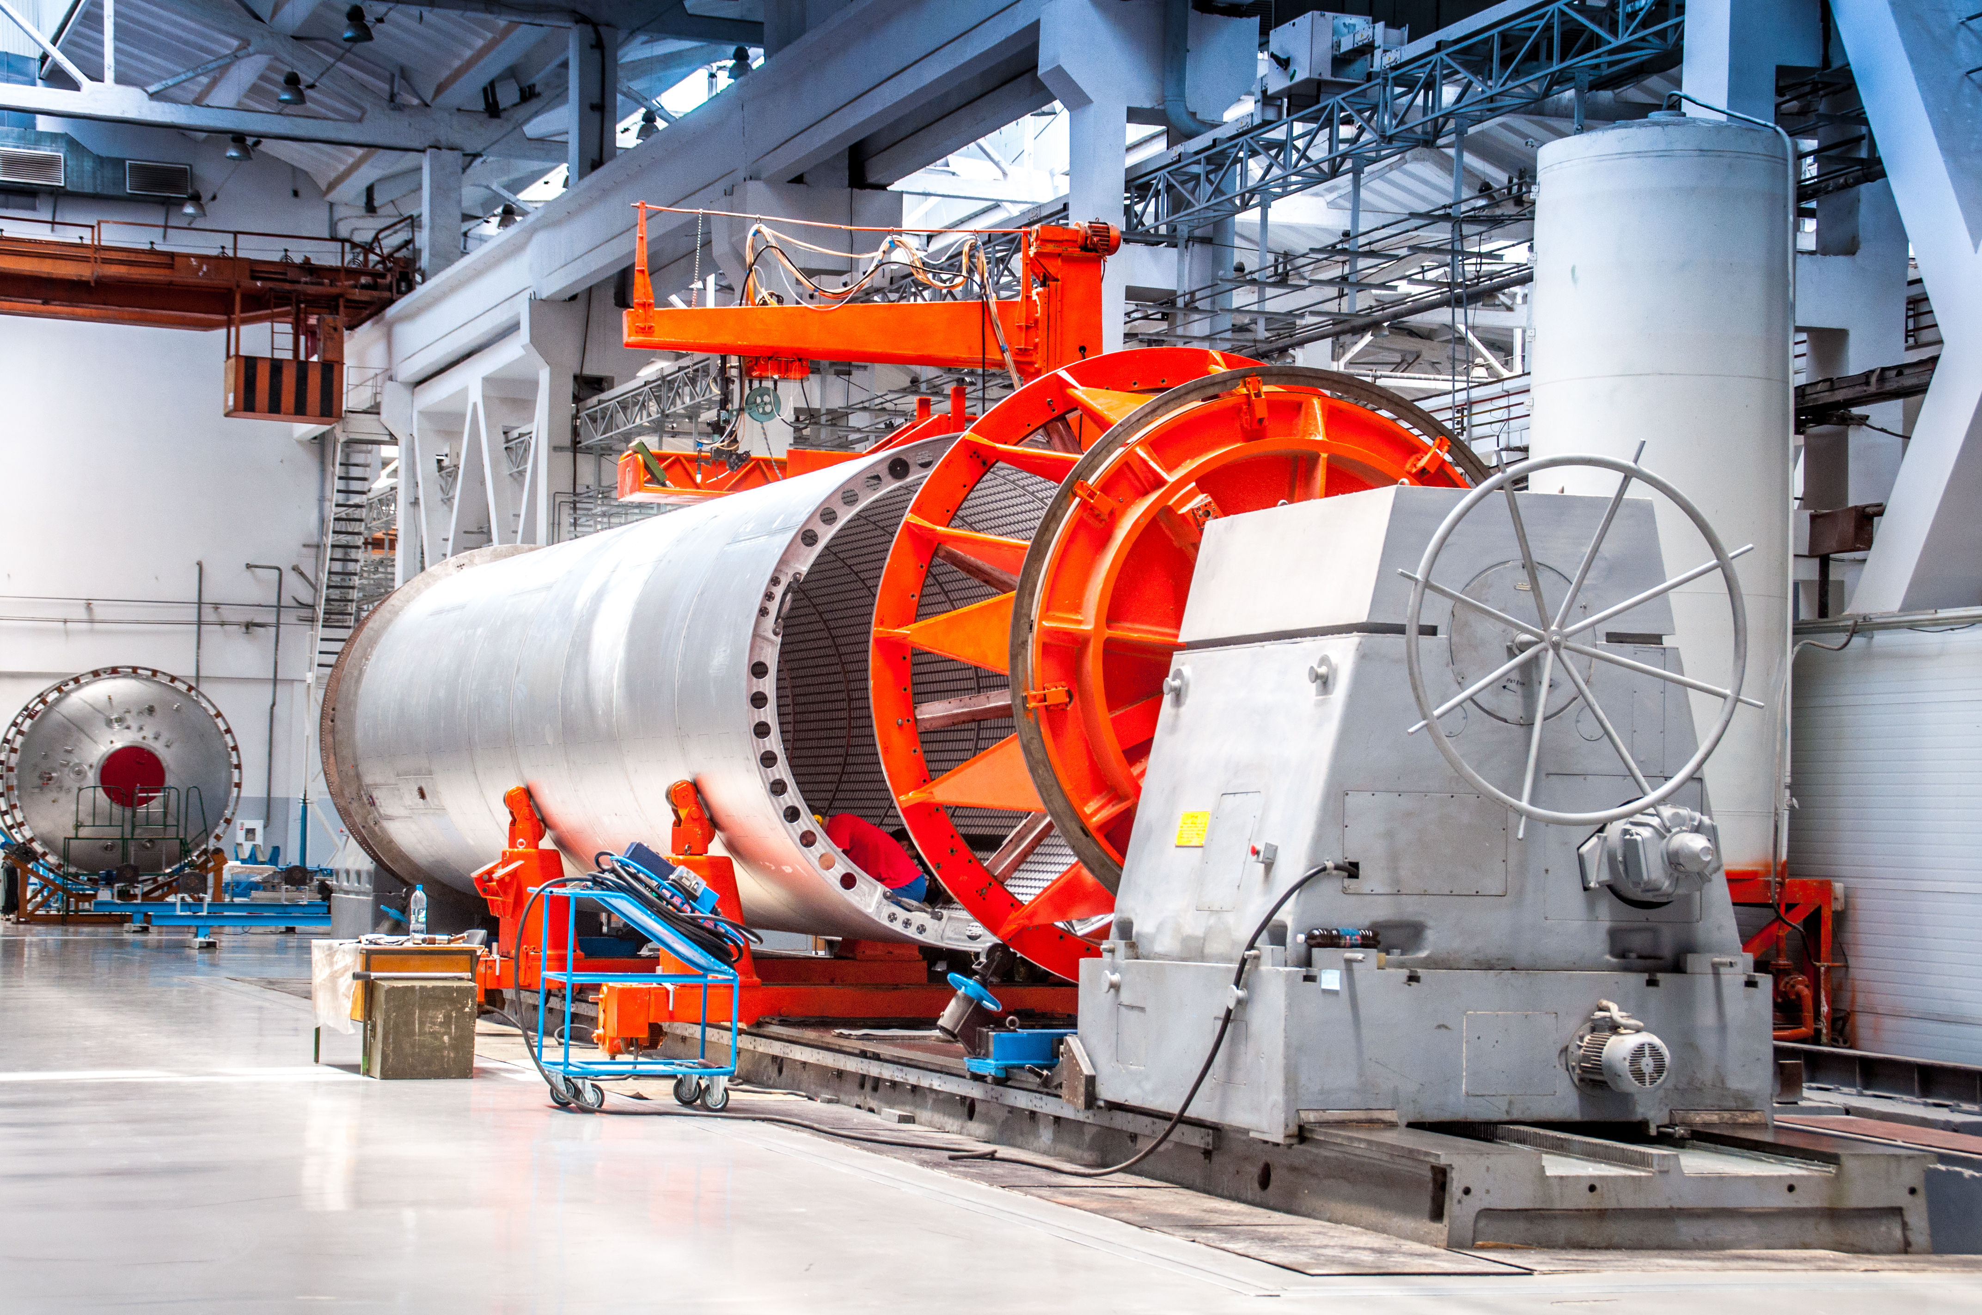
Введение в машиностроение
В машиностроении проектируют и производят машины и оборудование для различных отраслей промышленности. Это отрасль, которая является ключевой для экономики многих стран.

Slide 3
История машиностроения
История машиностроения насчитывает сотни лет развития. С появлением паровых машин в 18 веке начался активный этап развития машиностроения как отрасли.

Slide 4
Технологии в современном машиностроении
Современное машиностроение использует передовые технологии, такие как ЧПУ станки, 3D печать, роботизированные системы сборки. Эти технологии улучшают качество и эффективность производства.

Slide 5
Применение машиностроения в различных отраслях
Машиностроение применяется в автомобильной, авиационной, медицинской промышленности, судостроении и других отраслях. Без машин и оборудования, созданных в рамках машиностроения, современный мир невозможно представить.

Slide 6
Будущее машиностроения
Будущее машиностроения связано с развитием цифровых технологий, Индустрии 4.0, автономными системами и экологической устойчивостью производства. Машиностроение будет продолжать играть важную роль в технологическом прогрессе и развитии общества.

Slide 7
Спасибо за внимание

